Slide 1


Методическое мероприятие: современные подходы к коррекции речевых нарушений
Обсудим ключевые проблемы и новые методики коррекции у младших школьников.
Бабаева Кристина Мирзекадиевна ,
учитель-логопед МБОУ СШ№9 г.Сургут

Slide 2

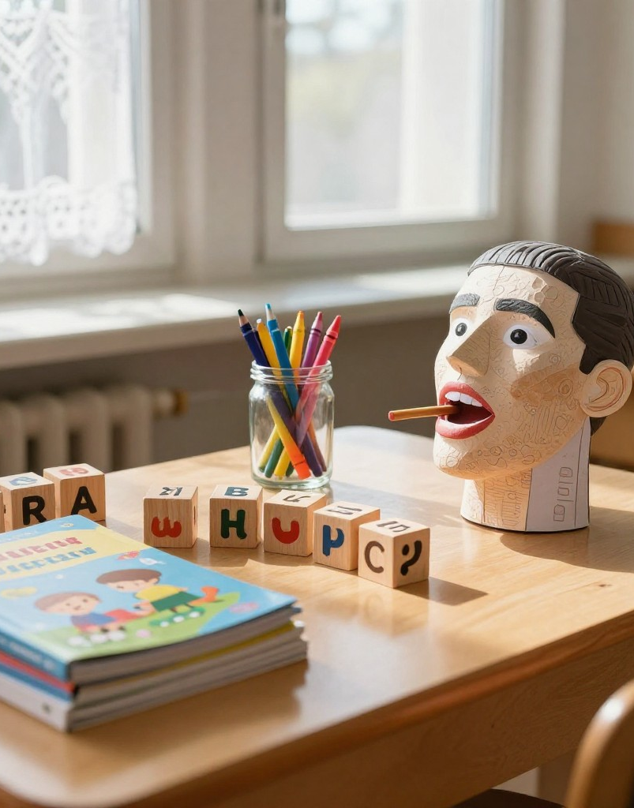
Важность своевременной коррекции речевых нарушений
Около 30% младших школьников сталкиваются с речевыми трудностями, влияющими на обучение и социализацию. Раннее вмешательство и поддержка регламентируются нормативами и значительно повышают качество образования.
2

Slide 3



Основные типы речевых нарушений у младших школьников
Дизартрия характеризуется нарушением произвольного контроля над речевыми мышцами, что затрудняет чёткую артикуляцию и требует специализированной терапии.
Дислалия проявляется искажением звуков или замены отдельных фонем, часто связана с неправильной постановкой артикуляции при развитии речи.
Алалия – задержка речевого развития из-за поражения речевых зон мозга, что влияет на понимание и формирование речи ребёнка.
Заикание выражается регулярными сбоями плавности речи, сопровождающимися напряжением, влияющими на коммуникацию и поведение в школе.
3

Slide 4


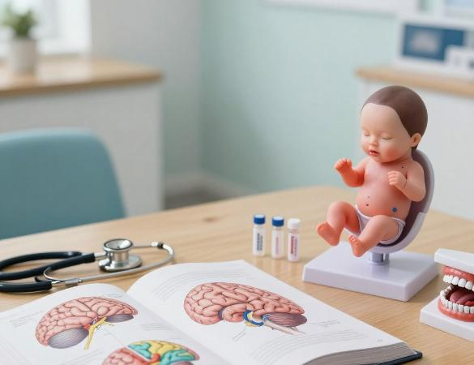
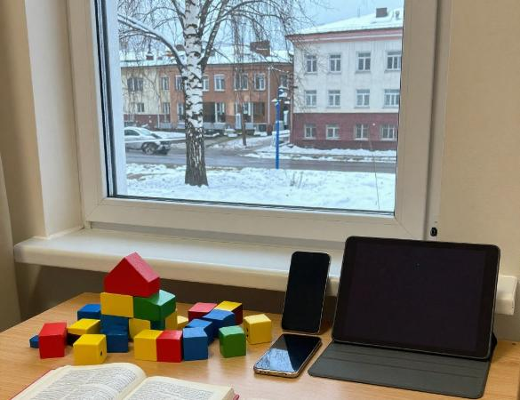
Причины речевых нарушений: медицинские и социальные аспекты
Медицинские причины речевых нарушений у младших школьников
Речевые нарушения часто возникают из-за органических и функциональных проблем центральной нервной системы, таких как перинатальная гипоксия или задержка нервного развития. Также влияют поражения органов речи — гортани, языка, и слуховые патологии, которые затрудняют восприятие и воспроизведение звуков.
Социальные факторы, влияющие на развитие речи у детей
Недостаток речевого общения в семье, стрессовая атмосфера и ограниченный круг общения существенно замедляют развитие речевых навыков. Отсутствие стимуляции и поддержки со стороны взрослых снижает мотивацию ребенка к изучению языка и выражению мыслей вслух.
Взаимодействие медицинских и социальных факторов
Часто речевые нарушения обусловлены сочетанием медицинских проблем и дефицита социальной поддержки. Например, ребенок с задержкой речевого развития нуждается в комплексном подходе, объединяющем лечение и создание благоприятной развивающей среды дома и в школе.
4

Slide 5






Ключевые современные методики коррекции речи
Артикуляционная гимнастика
Логопедический массаж
Нейрокоррекция
Игротерапия
Информационные и цифровые технологии
Специальные упражнения развивают мышцы ротовой полости, облегчая правильное произношение и повышая речевую чёткость.
Массаж оказывает стимулирующее воздействие на речевой аппарат, улучшая кровообращение и тонус мышц.
Применение методов нейропсихологии способствует восстановлению речевых функций на уровне центральной нервной системы.
Игровые формы занятий повышают мотивацию детей и стимулируют развитие речи через активную коммуникативную деятельность.
Использование специализированных приложений и электронных пособий расширяет возможности интерактивного обучения и самоконтроля.
5

Slide 6

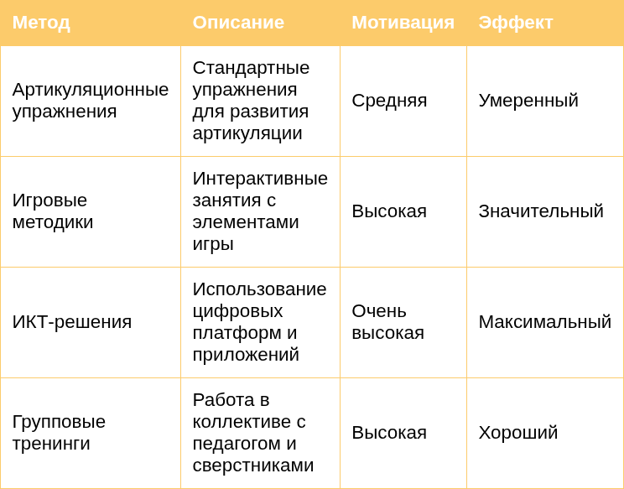
Сравнение методов коррекции речи
Таблица демонстрирует эффективность традиционных и современных методик в коррекции речевых нарушений у младших школьников.
Современные методы повышают мотивацию и обеспечивают более быстрый и устойчивый прогресс в коррекции речи.
6
ФГОС; Ассоциация логопедов РФ, 2022

Slide 7



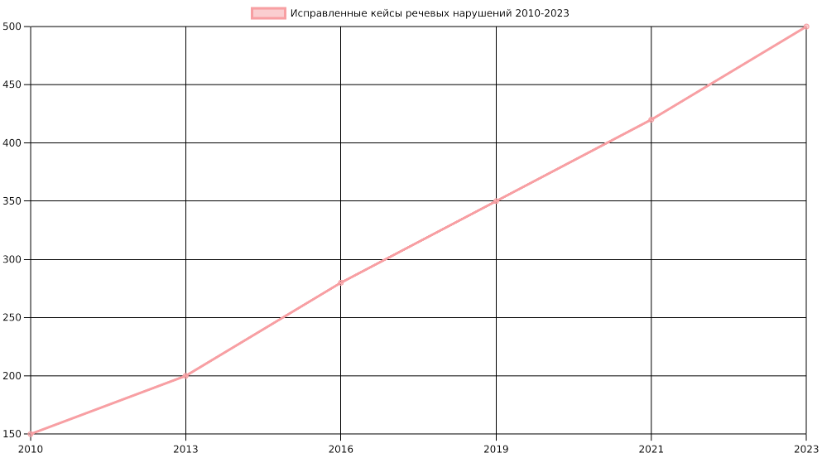
Рост эффективности коррекции с новыми методиками
Интеграция ИКТ и междисциплинарных подходов способствует устойчивому улучшению результатов коррекции у детей.
Показатели подтверждают значительный рост числа успешно скорректированных речевых нарушений за 13 лет.
Отчёт ФГБУ «ЦЛПМП», 2023
7

Slide 8

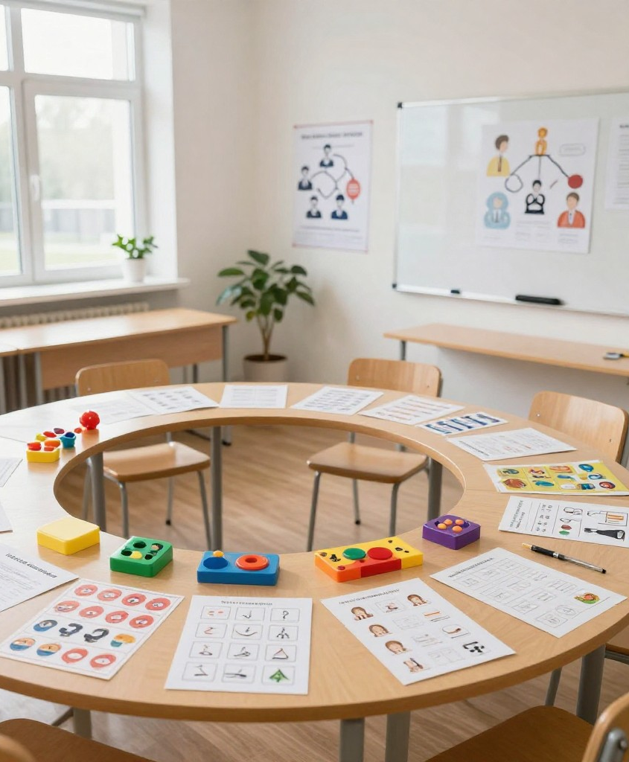
Значение совместной работы специалистов
Логопеды, дефектологи, педагоги и родители объединяют усилия для разработки индивидуальных коррекционных программ.
На базе московских школ практика консилиумов и обмена данными доказала эффективность улучшения речевого развития детей.
8

Slide 9

Проблемы и решения в реализации новых подходов
Недостаток квалифицированных специалистов существенно затрудняет внедрение инновационных методик коррекции речи, требует расширенных программ подготовки и целевого профессионального развития педагогов.
Ограниченное техническое оснащение школ снижает доступность современных цифровых образовательных ресурсов, что требует инвестиций в современное оборудование и расширение инфраструктуры для полноценного использования технологий.
Сопротивление традиционным педагогическим практикам преодолевается благодаря системному повышению квалификации, внедрению методических рекомендаций и всесторонней поддержке со стороны государственных и образовательных структур.
9

Slide 10

Ключевые выводы и рекомендации
Для успешной коррекции речевых нарушений необходим комплексный подход, включающий современные методики, тесное междисциплинарное взаимодействие специалистов и регулярное повышение квалификации педагогов. Это обеспечивает адаптацию к индивидуальным потребностям каждого ребёнка и улучшает качество обучения на начальном этапе.

